Slide 1
Жаш адистер жумалыгы
2021-2022-окуу жылы
Башталгыч класстын мугалими:
Асанбекова Аида Болотбековна

Slide 2
Ийгиликтин жолу эн жөнөкөй!
-Баштоо керек!
-Улантуу керек!
-Бүтүрүү керек!
((Конфуций)

Slide 3
Тема:
Сабактын структурасы-окуу процессинин этаптарынын жыйындысы

Slide 4
Күтүлүүчү натыйжалар:
1.Сабактын структурасы жана анын компоненттери
2.Сабактын типтери
3.Сабактын формасы
4.Сабактын максатын туура коюу тууралуу
маалымат аласыздар
5.Графикалык уюштургуч (Окуянын картасы
стратегиясы) топтук иш

Slide 5
Сабак деген эмне?

Slide 6
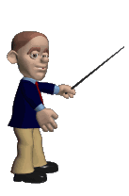
Сабак-бул,мугалимдердин жана
окуучулардын туруктуу курамы
системалуу түрдө колдонгон ,
белгилүү бир убакыттын ичинде
окутуунун,тарбиялоонун жана
окуучуларды өнүктүрүүнүн
милдеттерин чечүүгө багыт
-талган ишмердиктерди уюшту-
-руунун формасы.

Slide 7
Мээге чабуул:
1.Сабактын структурасы кандай
түзүлөт?
2.Сабактын максаты кандай
коюлушу керек?

Slide 8
Сабактын структурасы-
бул сабактын бүтүндүгүн ар түрдүү варианттарга сактоочу
элементтердин жыйындысы.

Slide 9
Сабактын структурасы-максатка,окутулуучу
материалга,окутуунун методуна жана
ыкмасына,окуучулардын билим денгээли
не,сабактын өткөрүү ордуна,мугалимдин
чыгармачылык менен иштешине ж.б.
шарттарга көз каранды.

Slide 10
Сабактын структурасынын компоненттери:
1.Сабактын темасы------------------
2.Сабактын тиби жана формасы:---------------------
3.Колдонулган усулдар:-------------
4.Колдонулуучу каражаттар:-------------------------
5Компетенттүүлүк:1.Маалыматтык компетенттүүлүк
2.Предметтик компетенттүүлүк
6.Сабактын максаты:1.Билим берүүчүлүк максаты
2.Өнүктүрүүчүлүк максаты
3.Тарбия берүүчүлүк

Slide 11
Сабактын жүрүшү:
Уюштуруу
Шыктандыруу
Жаны теманы түшүндүрүү
Бышыктоо
Жыйынтыктоо
Үйгө тапшырма берүү
Окуучулардын билимдерин баалоо

Slide 12
Сабактын
типтери-
Кандайдыр бир белгилери
боюнча жалпылыгы
бар бир нече сабактардын
группасын айтабыз

Slide 13
Сабактын типтери:
1.Жаны материалдарды окуп үйрөнүү сабагы
2.Үйрөнгөн билимдерди жана билгичтиктерди
андан ары өркүндөтүү сабагы
3.Жалпылоо жана системалаштыруу сабагы
4.Аралаш сабак
5.Контролдоо сабагы

Slide 14
Лекция
сабак
Ангемеле
шүү сабагы
Топтордо
иштөө
Сабактын
формалары
Өз алдынча
иштөө
Чыгарма
Чылык иш-к
Экскурсия
сабагы
Практика
лык сабак
Тестир
лөө

Slide 15
1.Жаны материалды окуп-үйрөнүү сабагынын структурасы:
-үй тапшырмасын текшерүү,таяныч билимдерди кайталап,калыбына келтирүү.
-сабактын темасын,максатын,милдеттерин айтуу,окуучулардын окуу ишмердүүлүгүн
мотивациялоо.
-жаны материалды кабылдоо,анын негизинде баалоо
-билимдерди жалпылоо,системалаштыруу,бышыктоо.
-сабакты жыйынтыктоо
-үйгө тапшырма
2.Үйрөнгөн билимдерди жана билгичтиктерди андан ары өркүндөтүү сабагынын
структурасы:
-үйрөнгөнүн жана билгендерин калыптандыруу,
-алган билимин максаттуу багыттоо
-үй тапшырмасын текшерүү
-сабактын темасын,максатын,милдеттерин айтуу
-окуучулар сабакта аткарган тапшырманы текшерүү
-сабакты жыйынтыктоо,билимдерин баалоо
-үйгө тапшырма берүү

Slide 16
3.Жалпылоо жана системалаштыруу сабагы:
-Сабактын темасын,максатын айтуу
-окуучулардын окуу ишмердүүлүгүн мотивациялоо
-таяныч билимдерди калыбына келтирүү
-негизги фактыларды анализдөө,кайталоо
-түшүнүктөрдү жалпылоо,системалаштыруу, материалдарды өздөштүрүү
-жыйынтыктоо,үйгө тапшырма берүү
4.Аралаш сабактын структурасы:
-үй тапшырмасын текшерүү
-сабактын темасын,максатын айтуу
-окуучулардын окуу ишмердүүлүгүн мотивациялоо
-жаны материалды кабыл алуу
-ойлонуп –баамдоо
-билимдерди кабылдоо жана системалаштыруу
-жалпылоо
-билимдерди бышыктоо жана колдонуу
-билимдерин баалоо
-сабакты жыйынтыктоо жана үйгө тапшырма берүү

Slide 17
«Туура окутуу деген бул бөтөн сөздөдүн,фразалардын,накыл
сөздөрдүн аралашмасын башына толтуруу эмес,бул балдардын
«нерселерди» түшүндүрүү жөндөмдүүлүгүн ачуу дегенди билдирет»
Ян Амос Каменский

Slide 18
Сабактын максаты-бул сабак
учурунда мугалим менен окуучунун
биргелешкен ишинин негизинде
окуучу ээ боло турган акыркы
натыйжа болуп эсептелет

Slide 19
Сабактын максаты:
1.Билим берүүчүлүк максаты
2.Өнүктүрүүчүлүк максаты
3.Тарбия берүүчүлүк максаты

Slide 20
Билим берүүчүлүк максаты:
1.Билимдери,билгичтиги,көндүмдөрү калыптанат.
2.Түшүнүктөр,мыйзамдар,теорияларды жаныдан өздөштүрөт,системалаштырылат,
бышыкталат,терендетилет.
3.Интеллектуалдык жана практикалык окуу билгичтиктерине ээ болушат

Slide 21
Өнүктүрүүчүлүк максаты:
Окуучулардын таанып билүү жөндөмдүүлүгүн
Өз алдынчалуулугун жана эрктүүлүгүн
Ой жүгүртүүсүн өнүктүрүү
Акылын ,эркин эмоциясын
Жалпы саясий жактан өнүктүрүү

Slide 22
Тарбиялоочулук максаты:
Инсандык сапаттарга
Патриоттуулукка
Интернациалдуулукка
Билим алууга
Гумандуулукка
Эмгекке
Чечкиндүүлүккө тарбиялоо
Эстетикалык көз караштарын тарбиялоо

Slide 23
Топтук иш

Slide 24
Окуянын картасы
Кульминация
Окуянын
чиелениши
Окуянын
чечилиши
Окуянын
башы
Аягы

Slide 25
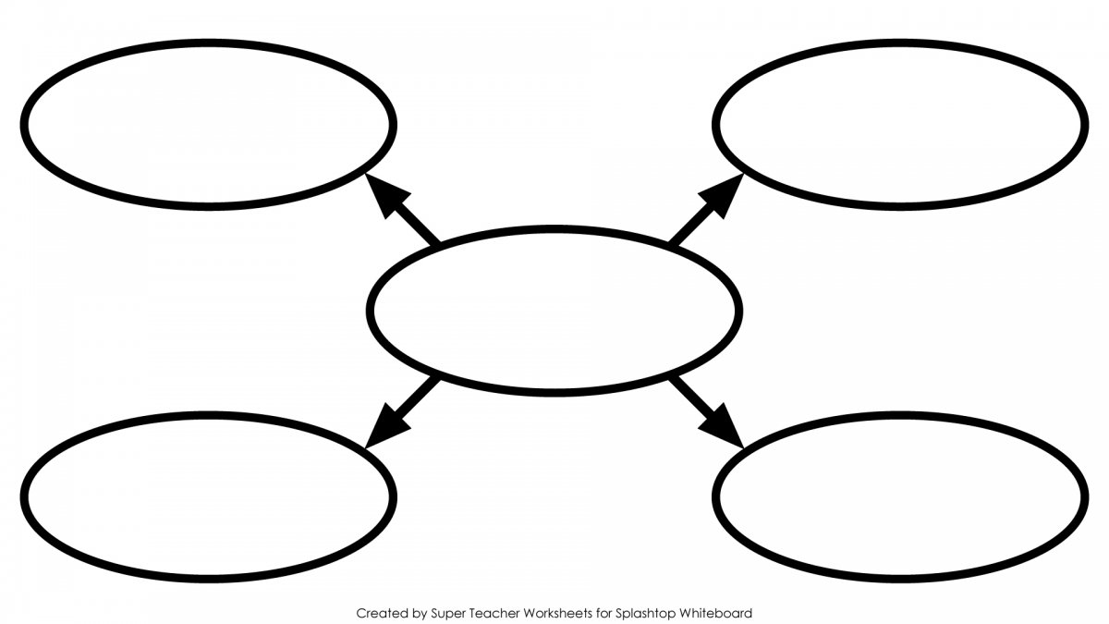
1.
2.
Менин салымым
3.
4.

Slide 26
Адамдын бардык эмгек процесстеринин
ичинен эн кыйыны-чыгармачылык.Бир
нерсени жасоодон,жазуудан мурда адам
ал темада ойлонуп,дасыгуусу керек,жакын
дан ой калчап,акыл –эс аркылуу аны сезип,
баштан өткөрсө,анда жан дүйнөсүнөн
чыгарма өзү эле төгүлөт.
(А.Н.Гринина-Земскова)

Slide 27
Көнүл бурганыныздарга
чон рахмат!

Slide 28
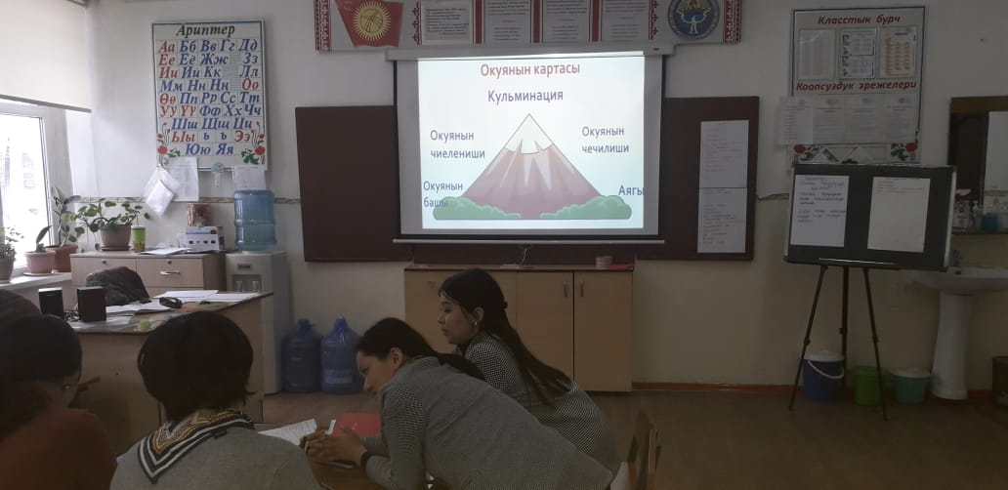
Семинар учурунан көрүнүш

Slide 29
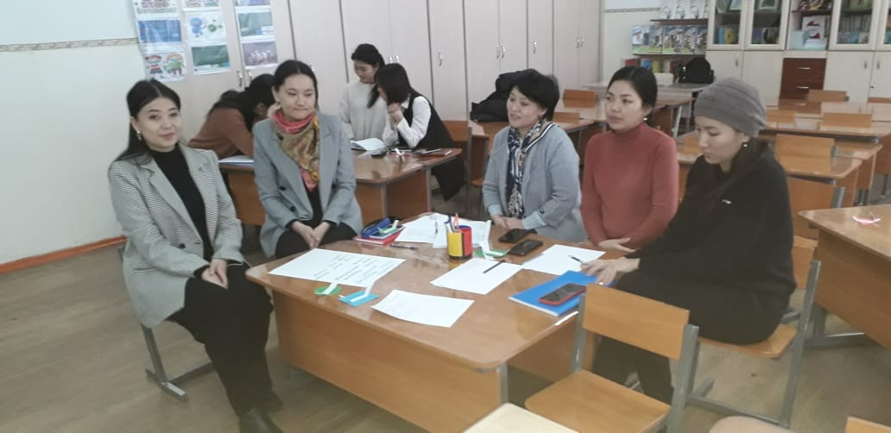
Семинар учурунан көрүнүш

Slide 30
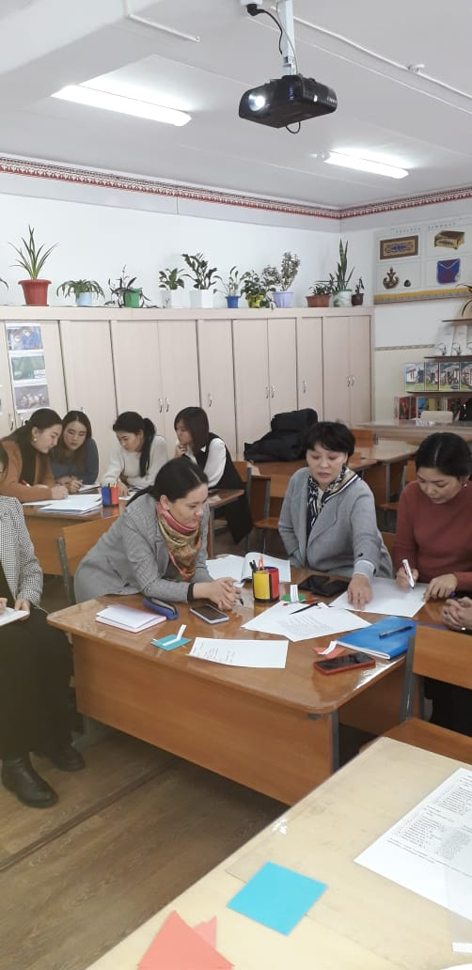
Семинар учурунан көрүнүш

Slide 31
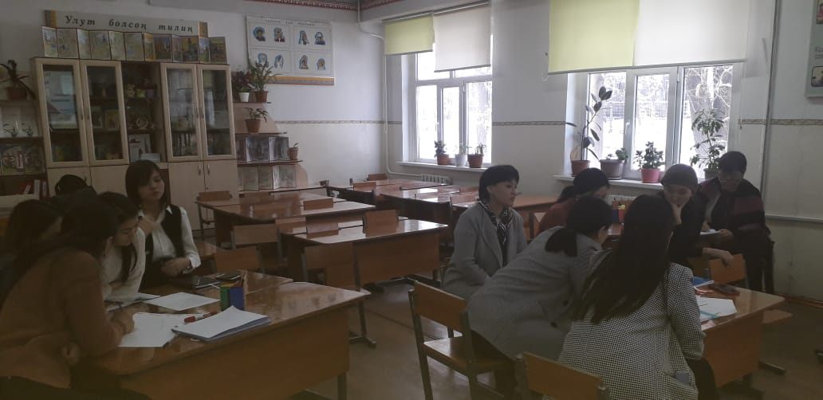
Семинар учурунан көрүнүш

